Slide 1
Фонетика
Речь звучащая

Slide 2
Что такое фонетика?
Наука о звуках

Slide 3
Что такое звук?
То, из чего состоят слова и морфемы, минимальная единица речи.

Slide 4
На какие две большие группы делятся звуки?
Гласные и согласные

Slide 5
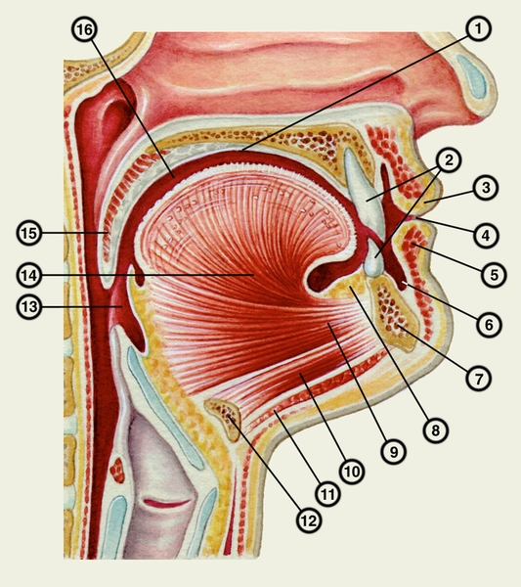
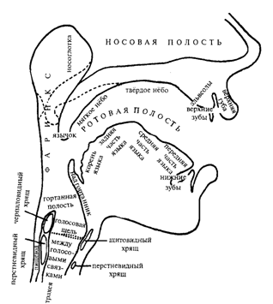
Откуда вообще берутся звуки?

Slide 6
Характеристики звуков
= то, как они произносятся Для согласных – место и способ образования (+ дополнительная артикуляция)
Для гласных – только место, задающееся двумя параметрами: ряд и подъём (+ дополнительная артикуляция)

Slide 7
Согласные: место образования
То место, где язык (или другой орган) образует преграду для воздуха
Какое место образования у звука [т]? А у звука [х]?

Slide 8
Согласные: способ образования
То, каким образом создаётся преграда
Есть варианты: смычка, щель или их комбинация

Slide 9
Согласные: дополнительная артикуляция
По каким ещё признакам могут различаться согласные?
Глухость/звонкость
мягкость/твёрдость
придыхательность

Slide 10
Гласные: ряд
То, насколько далеко язык от зубов

Slide 11
Гласные: подъём
То, насколько близко язык к нёбу

Slide 12
Гласные: дополнительная артикуляция
Какие ещё характеристики бывают у гласных?
Долгота, тоны, носовость

Slide 13
Развлекуха: как двигается язык
https://www.youtube.com/watch?v=ezOwCf835YA

Slide 14
Практика: Русские звуки
Задача: определить характеристики всех русских гласных и согласных

Slide 15
Международный фонетический алфавит

Slide 16
ударЕние
И около

Slide 17
Что такое ударение?
Способ выделить один (не больше и не меньше!) слог в слове.

Slide 18
Ударение – свойство слога
А главной частью слога является гласный – поэтому мы говорим про ударные и безударные гласные.

Slide 19
Как можно выделить слог?
Ударный слог может быть:
Громче остальных
Длиннее
Полнее (в смысле – ударный слог отличается от безударных отсутствием редукции)
На другой высоте – музыкальное (тоновое) ударение (древнегреческий, литовский, сербохорватский)

Slide 20
Другие свойства ударения: место в слове
Ударение бывает фиксированным и нефиксированным.
Какое ударение в русском языке?
Фиксированное ударение встречается в таких языках:
французский (где?)
финский, чешский – ударение всегда на первый слог
лезгинский – второй слог сначала
македонский – третий слог с конца

Slide 21
Подвижное ударение
Когда в разных формах одного слова ударение падает в разные места.
Подвижное ли ударение в русском?

Slide 22
Во всех ли языках есть ударение?
Нет – например, в индонезийском все слоги произносятся одинаково, ударения там нет.

Slide 23
На слух
https://forvo.com/guides/useful_phrases_in_finnish/colours_and_numbers/
https://forvo.com/languages-pronunciations/ind/
https://forvo.com/languages-pronunciations/lt/
https://forvo.com/guides/useful_phrases_in_turkish/drinks/
https://forvo.com/guides/useful_phrases_in_japanese/human_body/
https://forvo.com/guides/useful_phrases_in_spanish/fashion_and_accessories/

Slide 24
стихосложение
И его связь с фонетикой

Slide 25
Русское стихосложение
Основа – ритм и рифма
Силлабо-тоническая система построения строф: равное число тактов (=ударений) и слогов
Здесь всё так плоско, так непрочно, 9 слогов
так плохо сделана луна, 8 слогов
хотя из Гамбурга нарочно 9 слогов
она сюда привезена… 8 слогов

Slide 26
Везде ли стихотворения устроены так?
НЕТ!

Slide 27
Основа поэзии - повтор
Повтор может быть на следующих уровнях:
Синтаксис – параллелизм конструкций
Сегментная фонетика (повторяются звуки) – аллитерация
Суперсегментная фонетика (слоги, ударения, тоны) – рифма
Системы стихосложения различаются тем, какие типы повторов в них обязательны, а какие - факультативны

Slide 28
Стихи, основанные на синтаксических повторах
Древнееврейская традиция
И сказал Бог: да будет свет. И стал свет.
И увидел Бог свет, что он хорош, и отделил Бог свет от тьмы.
И назвал Бог свет днём, а тьму ночью. И был вечер, и было утро: день один.
И сказал Бог: да будет твердь посреди воды, и да отделяет она воду от воды.
И создал Бог твердь, и отделил воду, которая под твердью, от воды, которая над твердью. И стало так.

Slide 29
Повторы на суперсегментном уровне
Счёт слогов
Счёт ударений
Схема чередования тонов (в тоновых языках)
Схема чередования долгих и кратких гласных (или тяжёлых и лёгких слогов)
Схема чередования ударных и безударных слогов (в языках с силовым ударением)

Slide 30
Системы стихосложения
Силлабическая: счёт слогов
Тоническая: счёт ударений
Мелодическая: расположение тонов
Квантитативная: расположение долгот и краткостей
Силлабо-тоническая: расположение ударных и безударных слогов

Slide 31
Силлабическая система
Романские языки
Per me si va ne la città dolente, per me si va ne l’etterno dolore, per me si va tra la perduta gente.

Slide 32
Тоническая система
Древнегерманские языки
В каждой строке – по четыре ударных слога.

Slide 33
Мелодическая система
Языки с тонами: китайский, вьетнамский

Slide 34
Квантитативная система
Латынь
Dissertissime Romuli nepotum Quod sunt,quotque fuere, Marce Tulli, Quotque post aliis erunt in annis, Gratias tibi maximas Catullus Agit - pessimus omnium poeta, Tanto pessimus omnium poeta, Quanto tu optimus omnium patronis.

Slide 35
Индонезийские пантуны: какой тип системы?
Kalau tuan pergi ke laut
Carikan saya ketam betina
Kalau tuan menjadi rambut
Saya menjadi bunga cina
Dari mana punai melayang?
Dari rawa turun ke padi.
Dari mana kasih-sayang?
Dari mata turun ke hati.

Slide 36
Но можно использовать и другие схемы
Laut Sailan terlalu dalam,
Disanalah perahu rusak dan karam,
Sungguhpun banyak disana penyelam,
Larang mendapat permata nilam.

Slide 37
Ещё про русский: метрики
Это можно изучать!
Например, Колмогоров (математик) изучал ритмику Маяковского, дольник, Пушкинские размеры и проч.
Метрикой немного занимается и Владимир Александрович Плунгян.

Slide 38
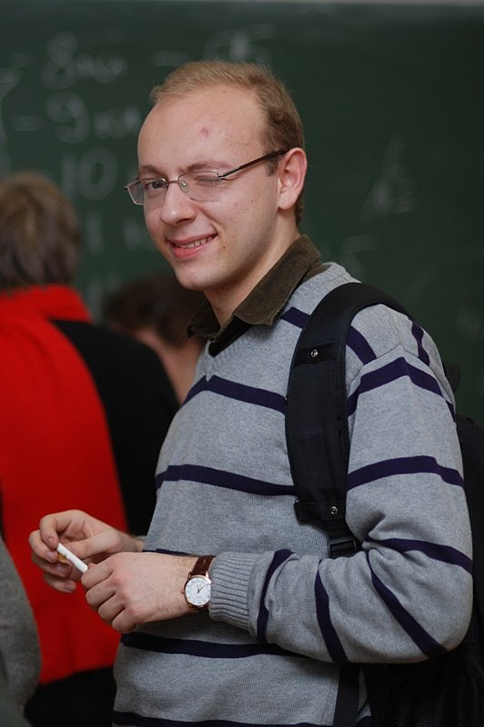
задача

